Slide 1
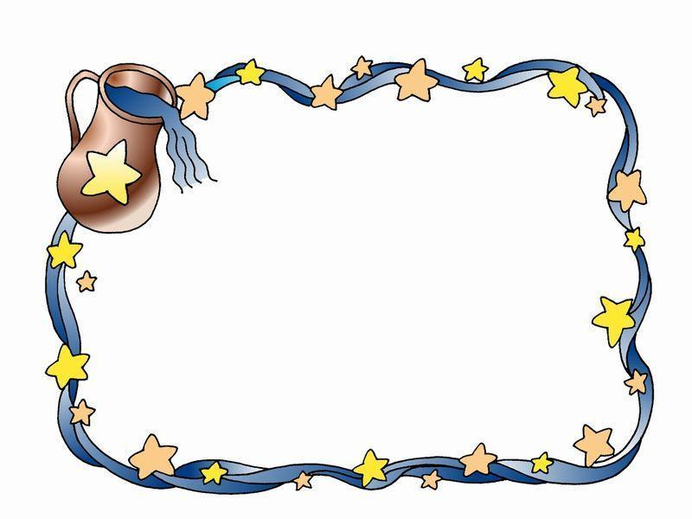
不用文字的书和信

Slide 2



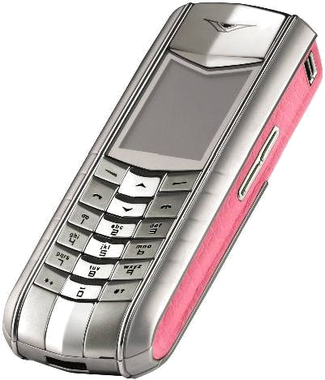

现代通讯
PPT模板下载：www.1ppt.com/moban/ 行业PPT模板：www.1ppt.com/hangye/
节日PPT模板：www.1ppt.com/jieri/ PPT素材下载：www.1ppt.com/sucai/
PPT背景图片：www.1ppt.com/beijing/ PPT图表下载：www.1ppt.com/tubiao/
优秀PPT下载：www.1ppt.com/xiazai/ PPT教程： www.1ppt.com/powerpoint/
Word教程： www.1ppt.com/word/ Excel教程：www.1ppt.com/excel/
资料下载：www.1ppt.com/ziliao/ PPT课件下载：www.1ppt.com/kejian/
范文下载：www.1ppt.com/fanwen/ 试卷下载：www.1ppt.com/shiti/
教案下载：www.1ppt.com/jiaoan/
书信
电话
移动电话
电子邮件

Slide 3
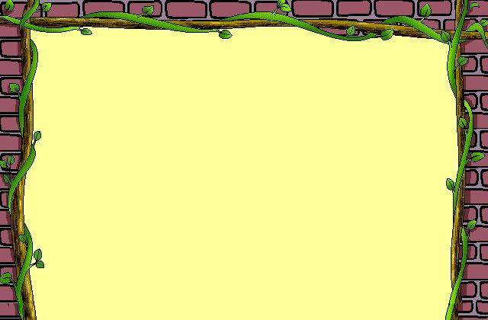
课文导入
人类文明和科学技术发展到现在，我们的记事和通讯的方式已经很先进了，常见的有书信、电话、网络……人们之间的沟通十分方便。而这些一般都是靠文字或者声音传递的。然而在古代，那时候还没有文字，更不用说有电话等现代通讯设备了，那他们是怎样记事和传递信息的呢？

Slide 4
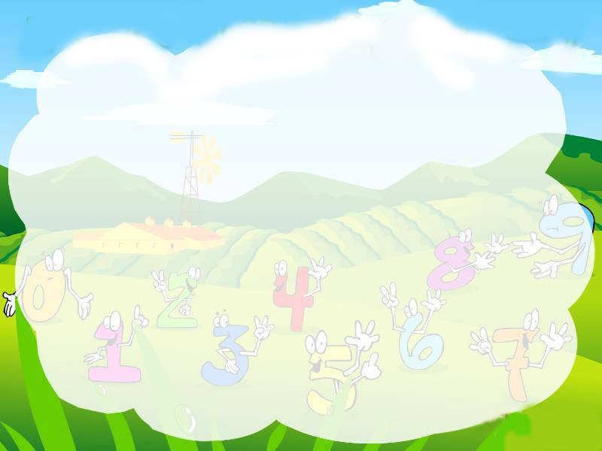
学习目标
1.学习本课的生字新词。
2.正确、流利地朗读课文。
3.理解课文内容，了解发明文字前人们的记事和通信的方法，知道一些相关的传递信息的方式。
4.体会人们的聪明才智。

Slide 5

生字学习
忆 示
辨 创
造 斗
踏 邮
递 唯
淘 严
（yì）
（回忆）
（shì）
（表示）
（biàn）
（辨别）
（chuàng）
（创作）
（zào）
（制造）
（dòu）
（奋斗）
（tà）
（踏步）
（yóu）
（邮票）
（dì）
（传递）
（wéi）
（唯一）
（táo）
（淘气）
（yán）
（严格）

Slide 6

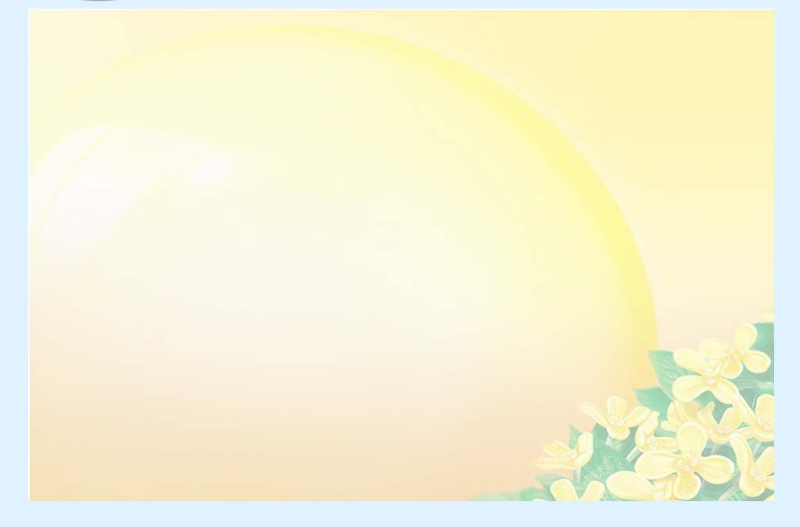
忆示代
辨枪斗付
邮递严厉

Slide 7

感知课文
1.课文是围绕哪一句话来描写的呢？
2.人们到底是用什么奇妙的方法记事的呢？
３.想象一下，各种绳子结以及贝壳可能代表什么意思呢？
Notes:
前提测评答案

Slide 8
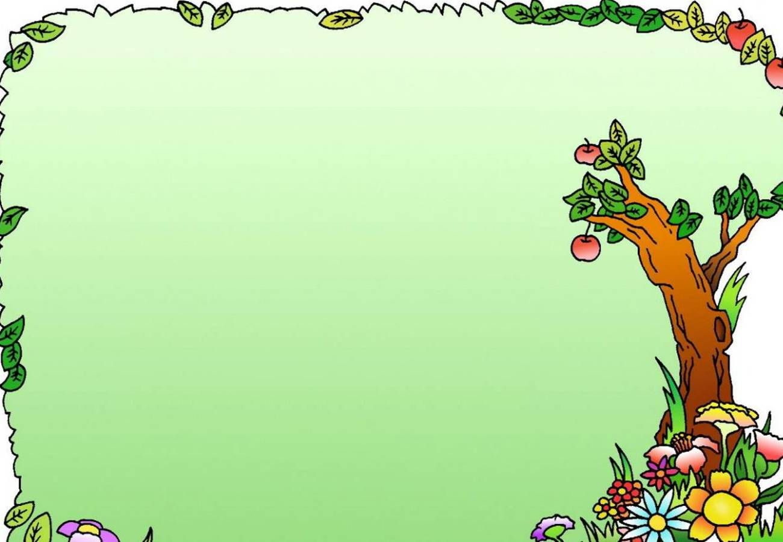
思考·讨论
1.课文是围绕哪一句话来描写的呢？
人类在创造文字之前，常常用一些奇妙的方法来帮助记忆。

Slide 9
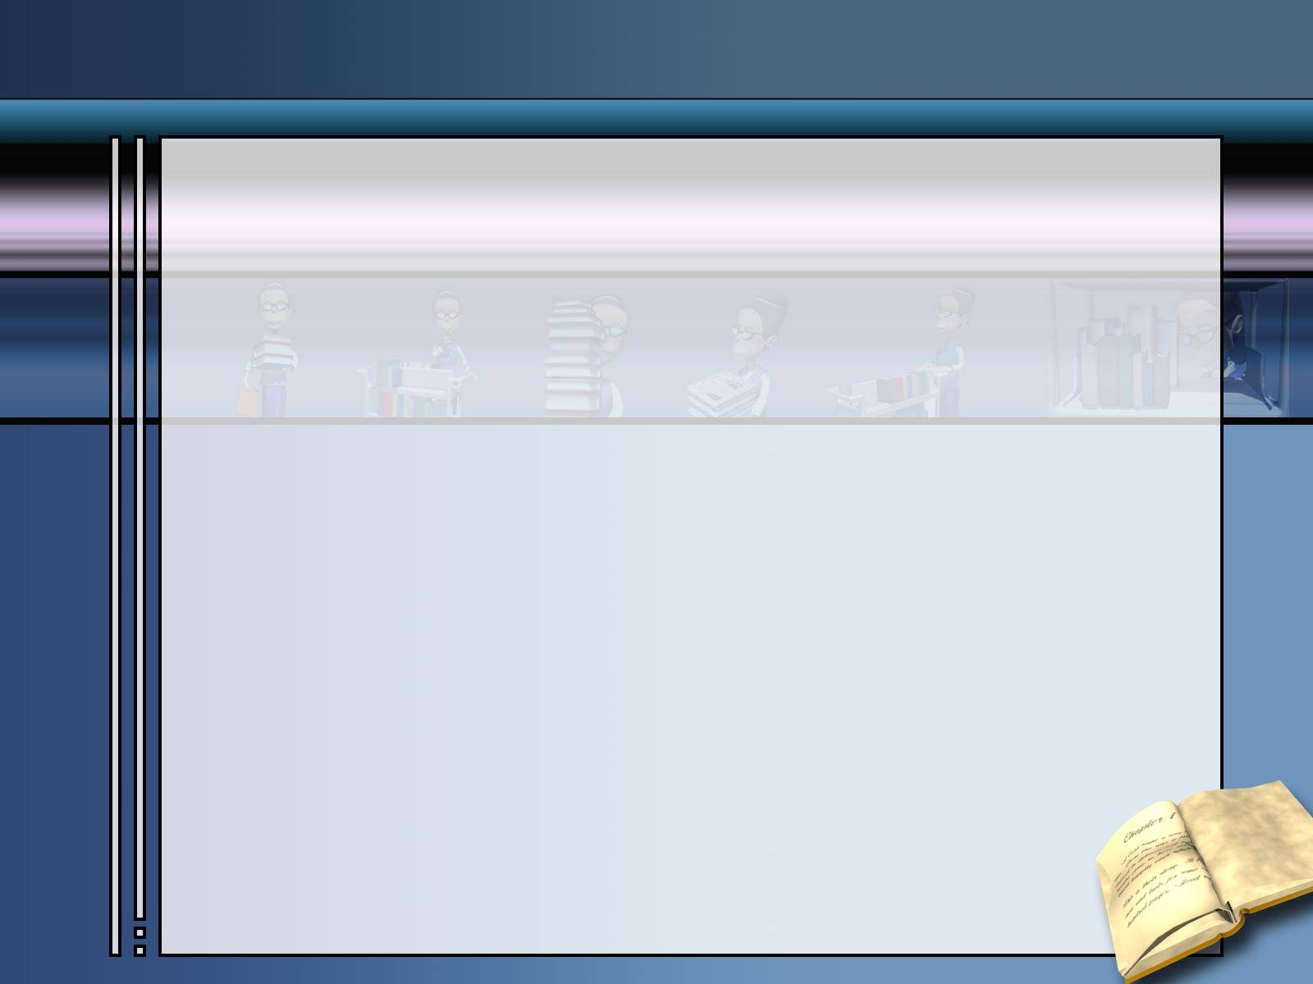
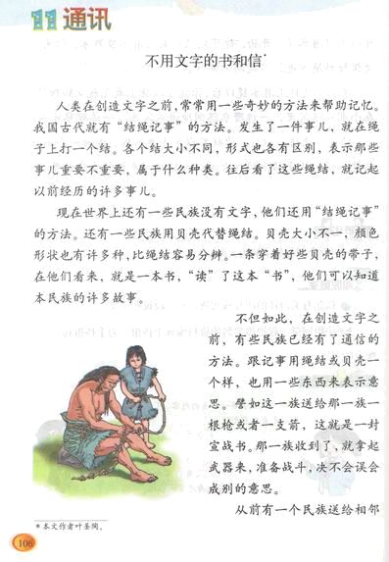
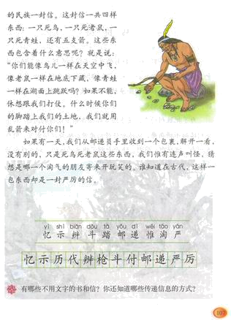
思考·讨论
2.人们到底是用什么奇妙的方法记事的呢？
人们用的是结绳记事、贝壳记事等方法来传递信息的。

Slide 10
思考·讨论
３.想象一下，各种绳子结以及贝壳可能代表什么意思呢？
我国古代就有“结绳记事”的方法。发生了一件事儿，就在绳子上打一个结。各个结大小不同，形式也各有区别，表示那些事儿重要不重要，属于什么种类。
还有一些民族用贝壳代替结绳。贝壳大小不一，颜色形状也有许多种，比结绳容易分辨。

Slide 11
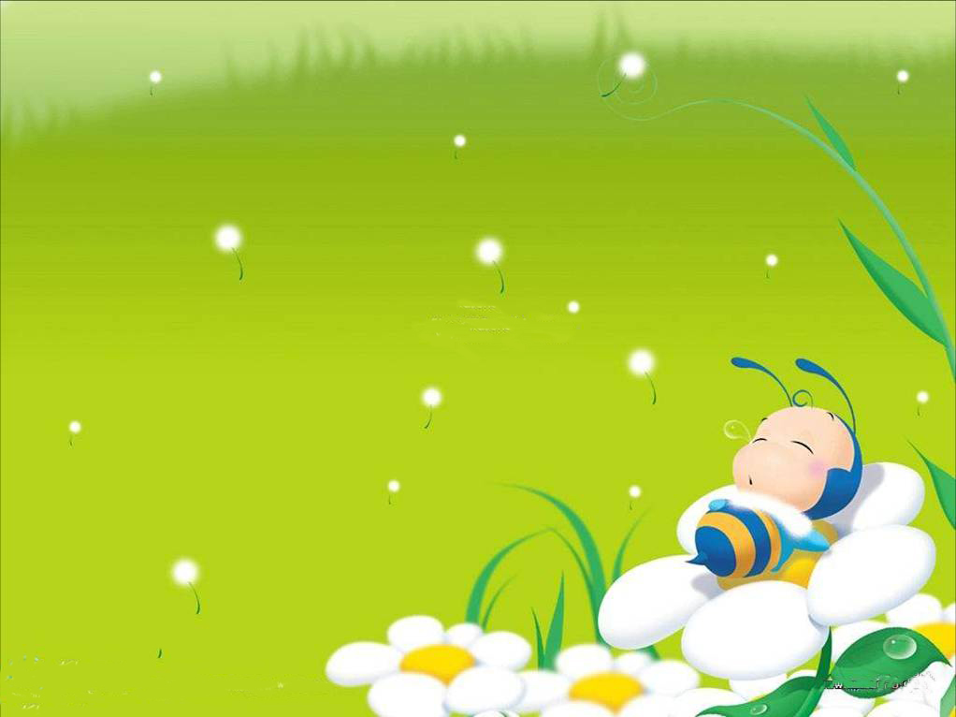
赏析·领会
如果有一天你接到一个包裹，里面没有别的东西，只有一只死鸟、一只死老鼠、一只死青蛙、五枝箭这些东西，你会怎么想呢？这个古代又是什么意思呢？

Slide 12
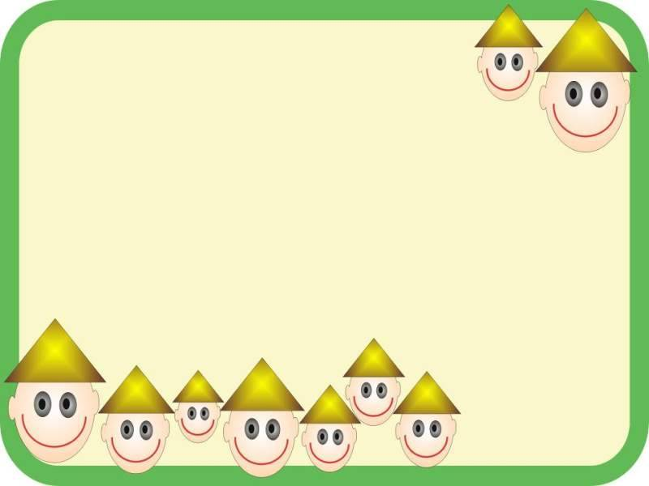
赏析·领会
如果收到这样的一个包裹，我们会认为是哪一位淘气的朋友寄来开玩笑的。
但在古代，这是一封严厉的信。它的意思是：你们能像鸟儿一样在天空中飞，像老鼠一样在地下藏，像青蛙一样在湖面跳跃吗？如果不能，休想跟我们打仗。什么时候你们的脚踏上我们的土地，我们就用乱箭来对付你们。

Slide 13
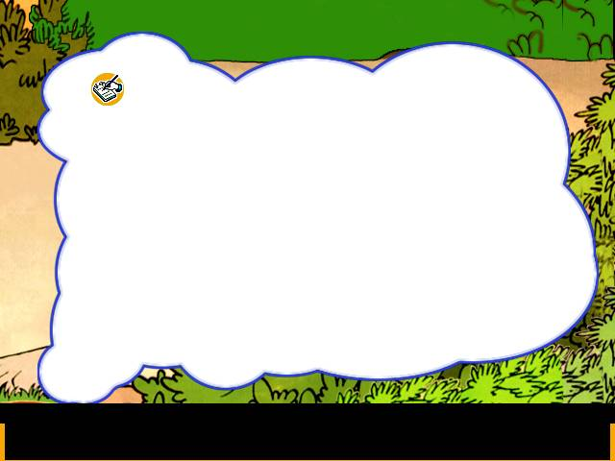
总结·升华
虽然古代的人类没有我们现在先进的科学技术，但是他们利用自己身边能够利用的事物进行通信，在长期的生活实践中创造了我们现在所用的文字，创造了人类一个又一个的文明。

Slide 14
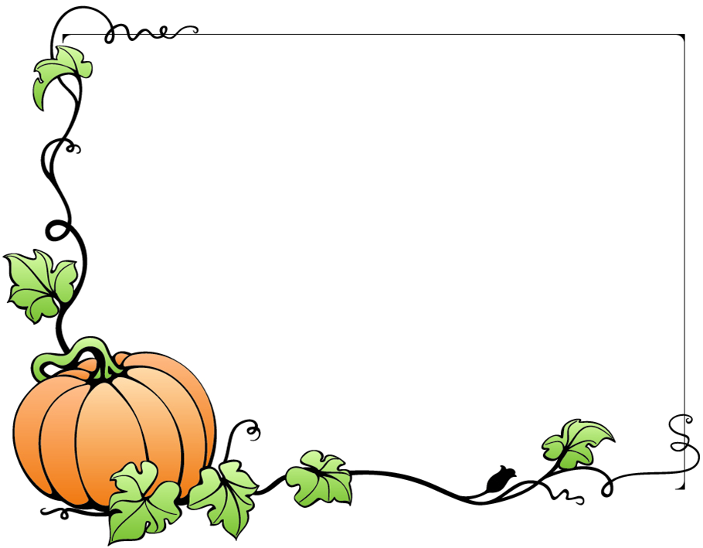
再见

